Slide 1
单元回顾与评价
第二单元学业质量评价（B卷）
一年级数学上册（RJ）
优干线同步作业课件

Slide 2
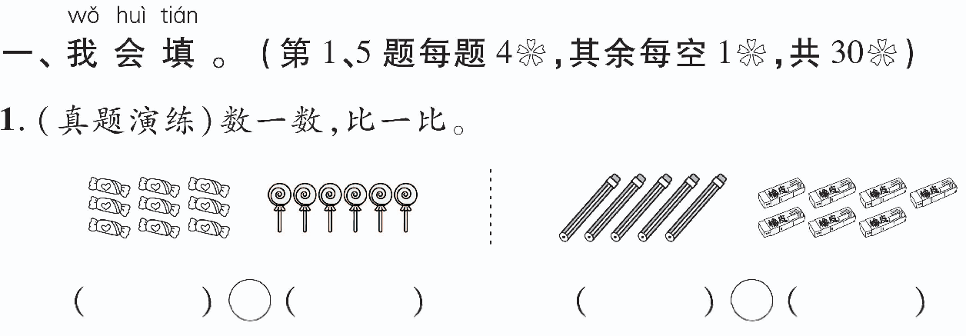
9
＞
6
5
＜
7

Slide 3
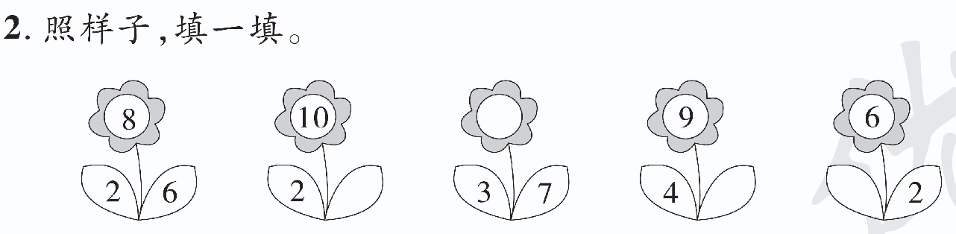
10
8
5
4

Slide 4
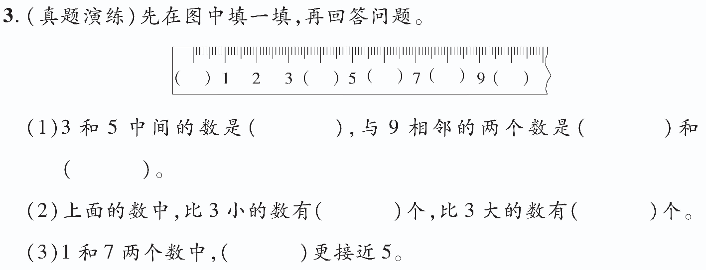
0
4
6
8
10
4
8
10
3
7
7

Slide 5
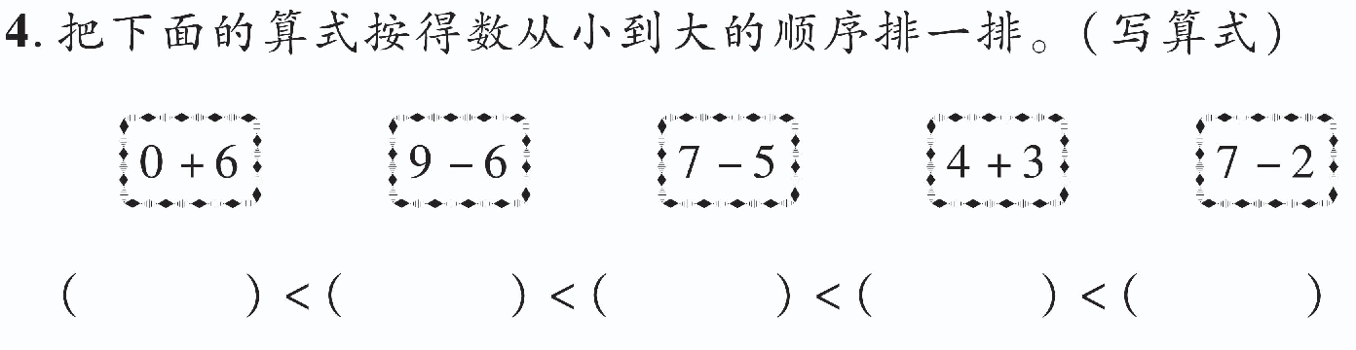
7－5
9－6
7－2
0＋6
4＋3

Slide 6

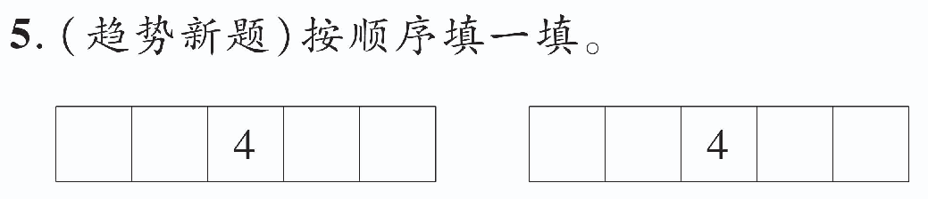
2
3
5
6
6
5
3
2
（答案不唯一）

Slide 7
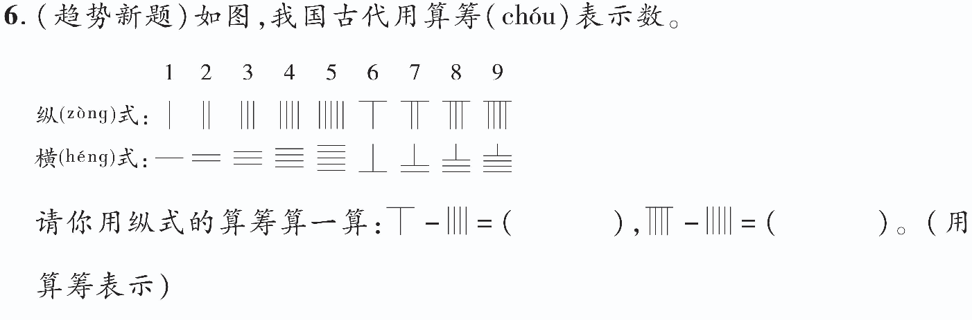

Slide 8
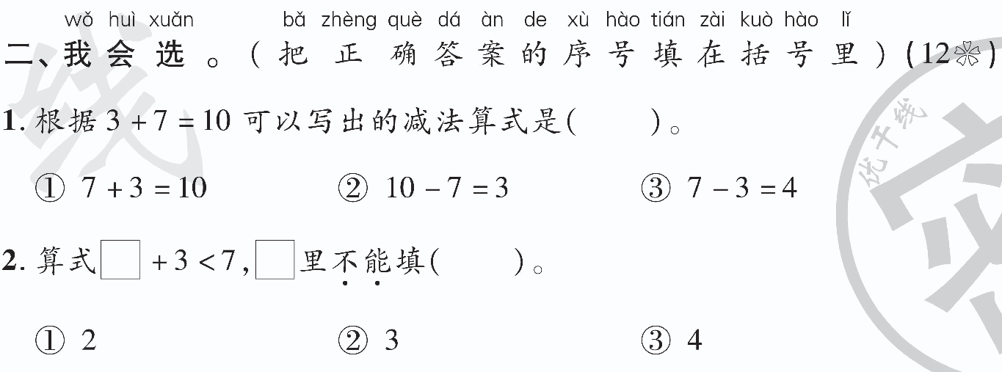



Slide 9
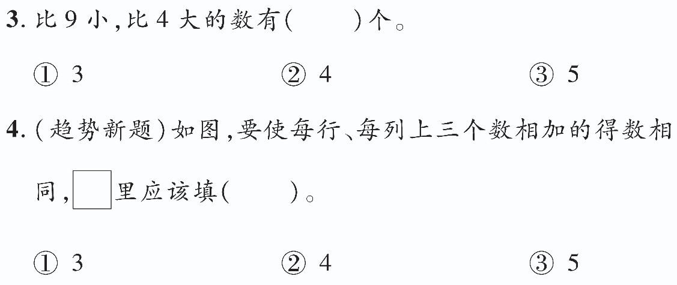
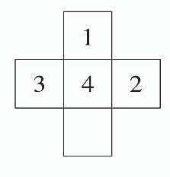

Slide 10
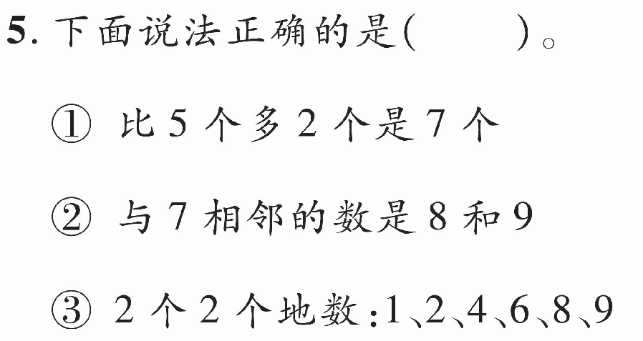


Slide 11
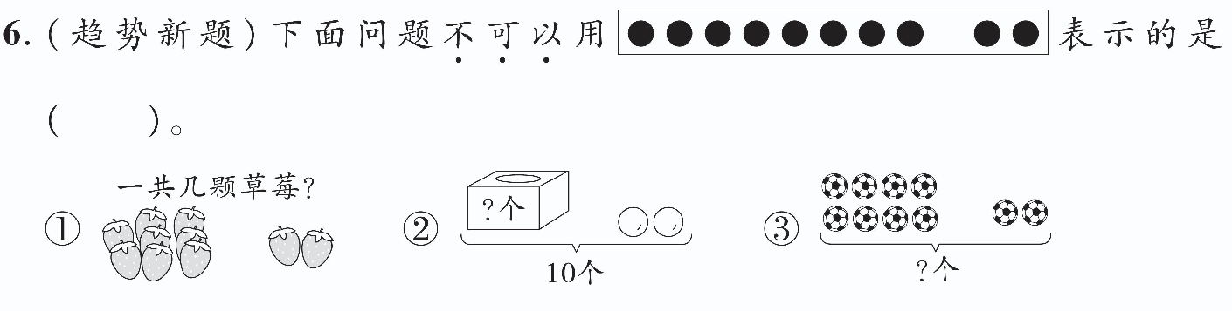

Slide 12
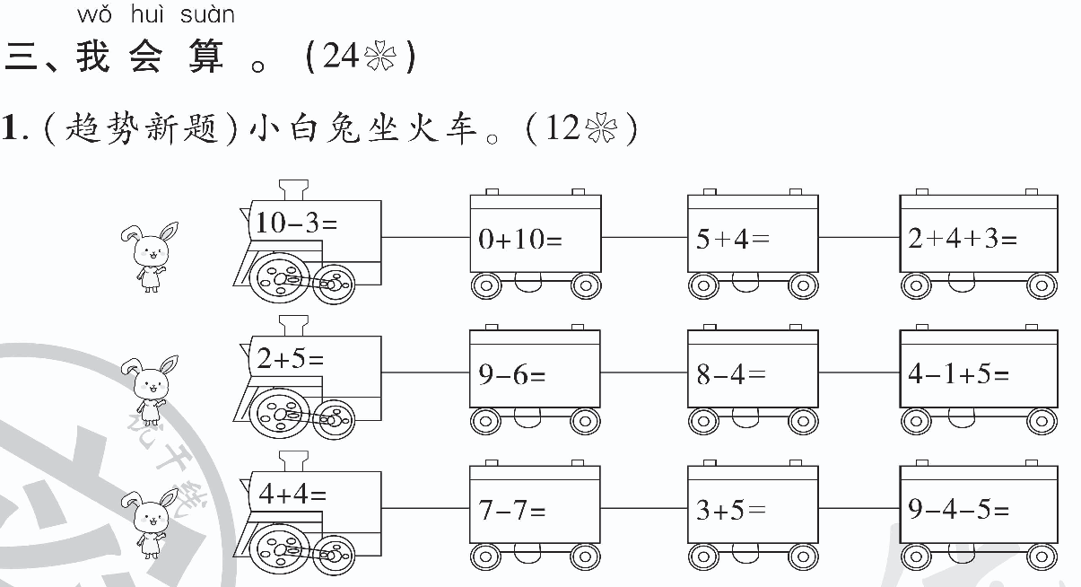
7
9
10
9
7
3
4
8
8
0
8
0

Slide 13
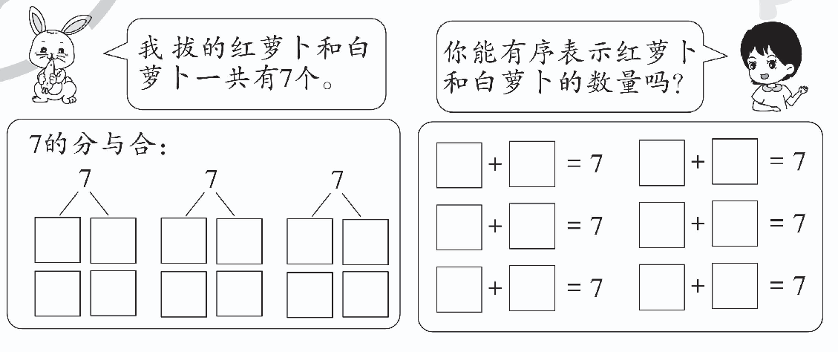
1
6
6
1
2
5
5
2
1
6
2
5
3
4
6
1
5
2
4
3
3
4
4
3

Slide 14
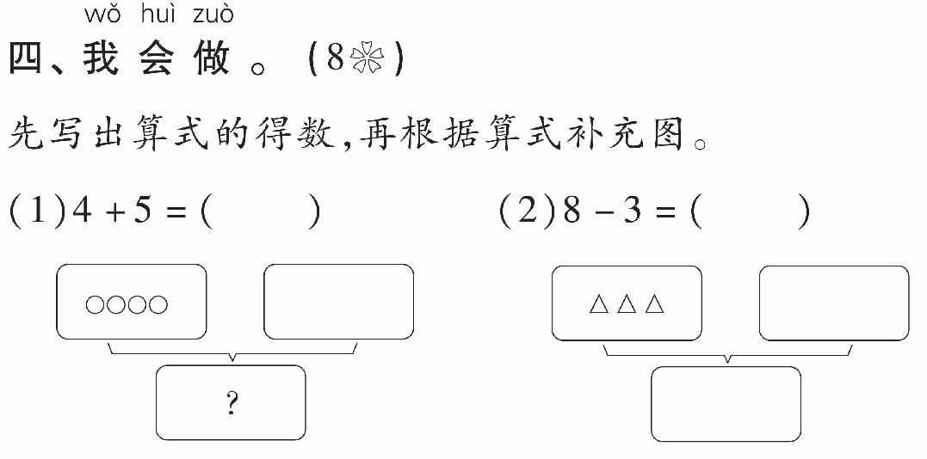
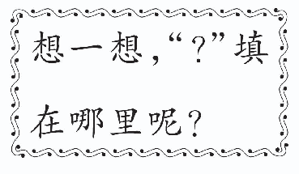
9
5
？

Slide 15
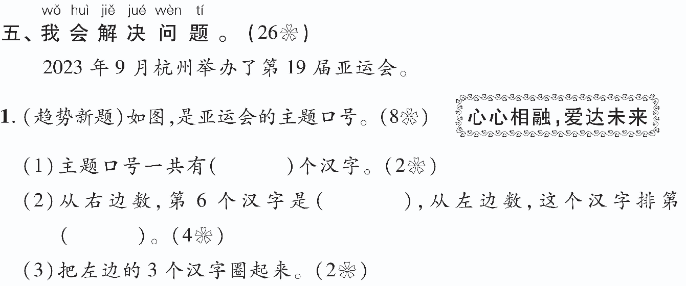
8
相
3

Slide 16
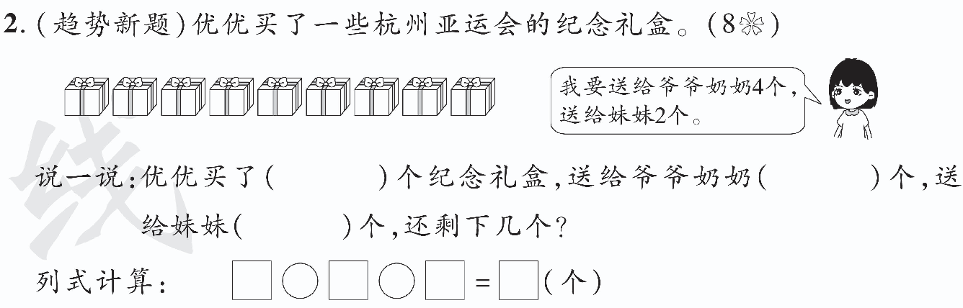
9
4
2
9
－
4
－
2
3

Slide 17
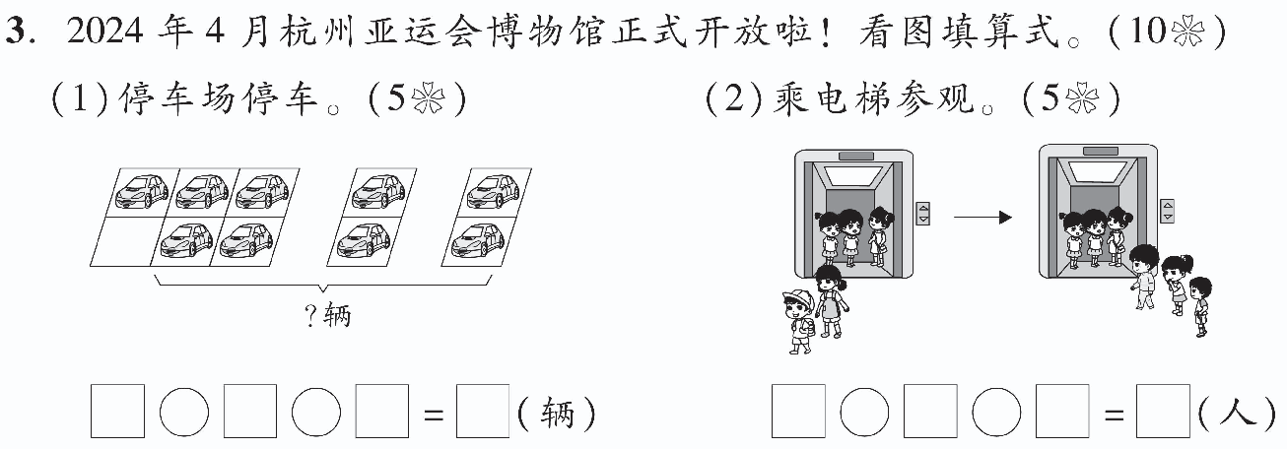
5
＋
2
＋
2
9
5
－
2
＋
3
6

Slide 18
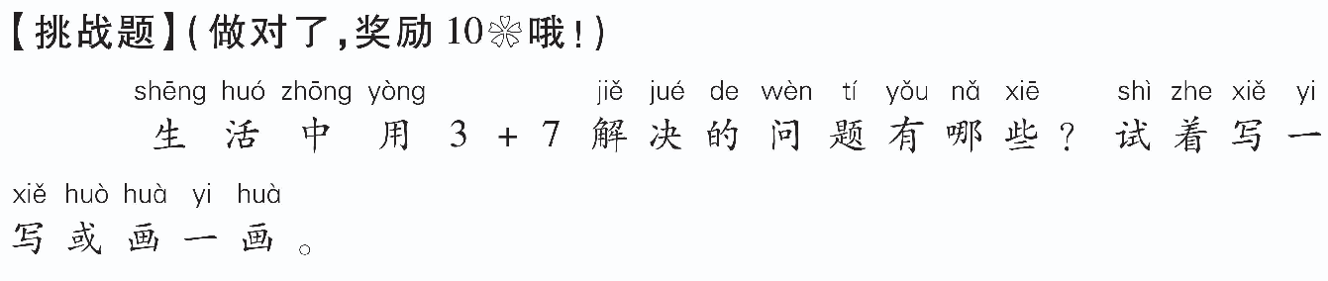
花瓶里有3枝花，又插了7枝，花瓶里一共有多少枝花？
（答案不唯一）

